Slide 1

转机之后的新生命：从信到望，再到爱
罗 5:1-11

Slide 2
罗1：21因为他们虽然知道神，却不当作神荣耀他，也不感谢他。他们的思念变为虚妄，无知的心就昏暗了。
罗1：28他们既然故意不认识神……。

Slide 3

祈祷/Prayer

Slide 4
一、信——身份和地位的更新（罗5:1-2）
1 我们既因信称义，就借着我们的主耶稣基督得与神相和。
称义
我们 借着主耶稣基督
与神和好

Slide 5
路15：18我要起来，到我父亲那里去，向他说，父亲，我得罪了天，又得罪了你。
19从今以后，我不配称为你的儿子，把我当作一个雇工吧……父亲却吩咐仆人说，把那上好的袍子快拿出来给他穿。把戒指戴在他指头上。把鞋穿在他脚上。23把那肥牛犊牵来宰了，我们可以吃喝快乐。24因为我这个儿子，是死而复活，失而又得的。他们就快乐起来。

Slide 6
二、望：眼光的更新 （罗5:3-5）
3 不但如此，就是在患难中也是欢欢喜喜的；因为知道患难生忍耐，
4 忍耐生老练，老练生盼望；
5 盼望不至于羞耻，因为所赐给我们的圣灵将神的爱浇灌在我们心里。

Slide 7
可14：32他们来到一个地方，名叫客西马尼。耶稣对门徒说，你们坐在这里，等我祷告。33于是带着彼得，雅各，约翰同去，就惊恐起来，极其难过。34对他们说，我心里甚是忧伤，几乎要死。你们在这里，等候儆醒。35他就稍往前走，俯伏在地祷告说，倘若可行，便叫那时候过去。36他说，阿爸，父阿，在你凡事都能。求你将这杯撤去。然而不要从我的意思，只要从你的意思。

Slide 8
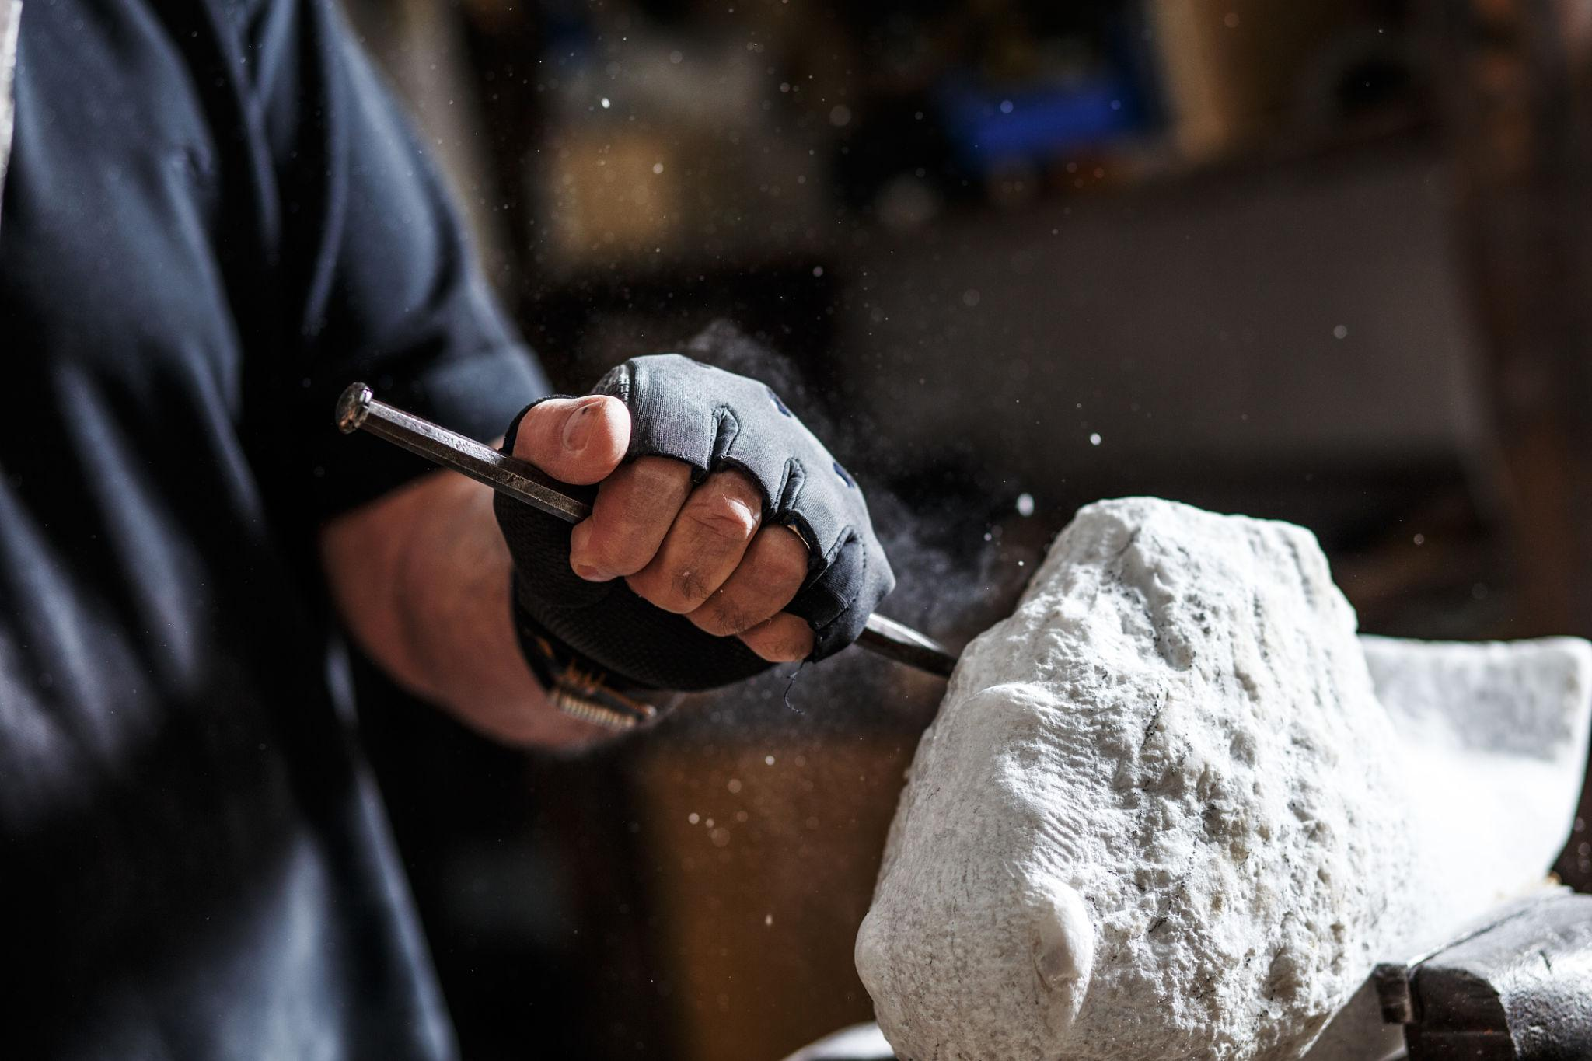
3 不但如此，就是在患难中也是欢欢喜喜的；因为知道患难生忍耐，
4 忍耐生老练，老练生盼望；5 盼望不至于羞耻，因为所赐给我们的圣灵将神的爱浇灌在我们心里。

Slide 9
三、爱：生命的更新 （罗5:6-11）
“5……神的爱浇灌在我们心里。6 因我们还软弱的时候，基督就按所定的日期为罪人死。7 为义人死，是少有的；为仁人死，或者有敢做的。8 惟有基督在我们还作罪人的时候为我们死，神的爱就在此向我们显明了……11 不但如此，我们既藉着我主耶稣基督得与神和好，也就藉着他以神为乐。”

Slide 10
1 我们既因信称义，就借着我们的主耶稣基督得与神相和。
10 因为我们作仇敌的时候，且藉着神儿子的死，得与神和好；既已和好，就更要因他的生得救了。
11 不但如此，我们既藉着我主耶稣基督得与神和好，也就藉着他以神为乐。
因信称义
与神和好
以神为乐

Slide 11
9：1我在基督里说真话，并不谎言，有我良心被圣灵感动，给我作见证。
2我是大有忧愁，心里时常伤痛；
3为我弟兄、骨肉之亲，就是自已被咒诅，与基督分离，我也愿意。

Slide 12
6 因我们还软弱的时候，基督就按所定的日期为罪人死。
7 为义人死，是少有的；为仁人死，或者有敢做的。
8 惟有基督在我们还作罪人的时候为我们死，神的爱就在此向我们显明了

Slide 13
总结
Summary
愿神帮助我们，不只是经历生命的转机，更是在转机之后，活出一个因信站立、因盼望坚持、因爱成熟的新生命。阿们！

